Slide 1

Python “pymysql”
Profesor: Luis Cáceres.
Alumno: Nicolás Fernández

Slide 2
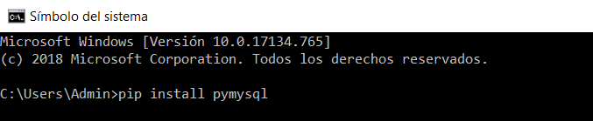
Qué es pymysql?
PyMySQL es un paquete de librerías que permite la interacción con bases de datos MySQL, todo escrito totalmente en Python.
Su instalación se puede realizar con el siguiente comando:

Slide 3
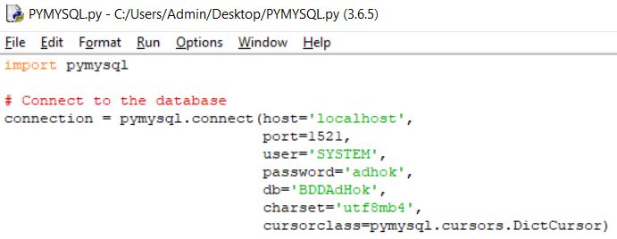
Algunas funciones...
Connect(): Con esta función, se realiza la conexión a la base de datos:

Slide 4
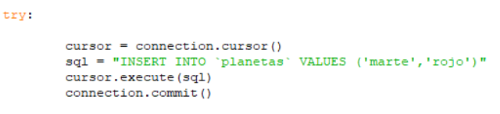
Algunas Funciones...
Cursor(): con esta función creamos un objeto el cual tiene la capacidad de generar múltiples entornos de trabajo separados, usando la misma conexión.
Execute(): con esta función, ejecutamos los comandos deseados asignándolos al cursor creado.

Slide 5
Ventajas de pymysql:
Fácil de instalar.
Librería muy ligera.
Portabilidad.
Soporta Python 3 ( >= 3.3) así como Python 2.
Buen apoyo, gracias a todos quienes contribuyen.

Slide 6
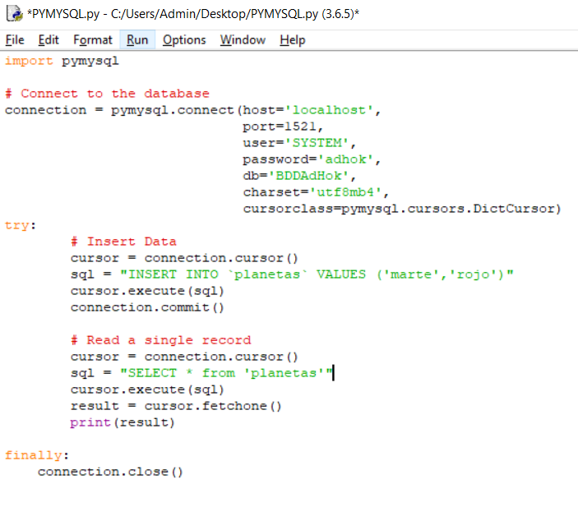
Ejemplo:

